Slide 1
МУНИЦИПАЛЬНОЕ ДОШКОЛЬНОЕ ОБРАЗОВАТЕЛЬНОЕ БЮДЖЕТНОЕ УЧРЕЖДЕНИ ДЕТСКИЙ САД № 83 г. СОЧИ им атамана А.А. Головатого
КАЗАЧЬЯ ОБРАЗОВАТЕЛЬНАЯ ОРГАНИЗАЦИЯ

Slide 2
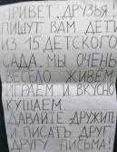
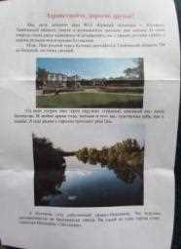
Первый этап реализации инновационного проекта Казачий круг дошколят Кубани. Обмен письмами и открытками между детскими садами

Slide 3
ОСНОВНАЯ ИДЕЯ Проекта – ОБЪЕДИНЕНИЕ И ОРГАНИЗАЦИЯ ВЗАИМООБЩЕНИЯ всех участников детско-взрослого проекта

Slide 4
ЦЕЛИ ПРОЕКТА
Знакомство детей групп казачьей направленности с самобытной культурой и традициями родного края через участие в проекте «Казачий круг дошколят Кубани. Обмен письмами и открытками между детскими садами»
Создание сообщества педагогов-дошкольников и организация сетевого взаимодействия ДОО Кубани со статусом «казачья образовательная организация».

Slide 5
АКТУАЛЬНОСТЬ ПРОЕКТА
С помощью проекта могут быть решены задачи патриотического и духовно-нравственного воспитания дошкольников на основе этнокультурных традиций казачества, воспитания любви и привязанности к малой родине, формирования положительного отношения к родному краю через «живое общение». Обмен письмами со сверстниками из разных муниципалитетов.
Организовано взаимодействие между педагогами дошкольных организаций в рамках обмена опытом работы по казачьему образованию.

Slide 6
1 этап реализации инновационного проекта
ЗАДАЧИ | - создание интернет-платформы сетевого взаимодействия участников инновационного проекта; - информирование участников проекта, рассылка приглашений на электронные адреса казачьих детских садов; - запуск в реализацию детского проекта «Казачий круг дошколят Кубани. Обмен письмами и открытками между детскими садами»; - подбор методических диагностик оценки уровня патриотического развития дошкольников.

Slide 7
1 этап реализации инновационного проекта
РЕЗУЛЬТАТ | Сетевая карта участников интернет-платформы. Адресный банк респондентов сетевого взаимодействия. Презентации ДОО, отражающие реализацию детского проекта. Оценочный инструментарий патриотического развития детей.

Slide 8
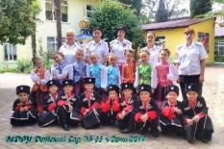
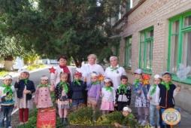
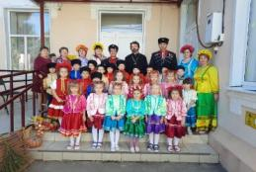
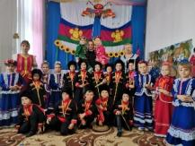
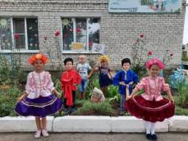
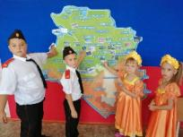
39 дошкольных организаций из 15 муниципалитетов Краснодарского края принимают участие в реализации детско-взрослого проекта
Сочи
Ейск
Кущевский район
Курганинский район
ст. Шкуринская
Ст. Должанская

Slide 9
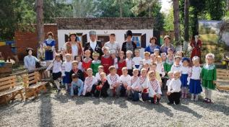
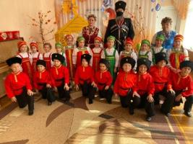
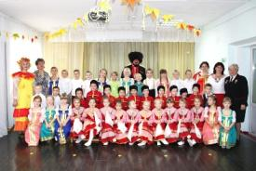
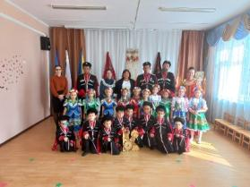
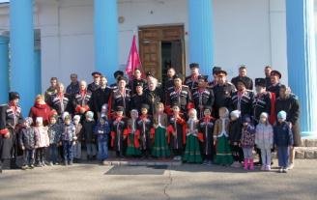
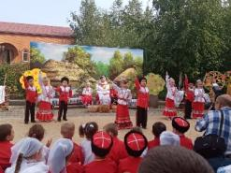
МЕХАНИЗМ РЕАЛИЗАЦИИ ПРОЕКТА
г. Краснодар
г. Тимашевск
Белореченский район
Туапсинский район
Тамань
Ленинградский район

Slide 10
Мы открытки шлём друзьям, И рисунки на листочке. Присылают письма нам – Очень рады каждой строчке! Внутри карточки, записки, Пожелания друзей И в конце всегда приписка:
«Ждем ответа поскорей!»

Slide 11
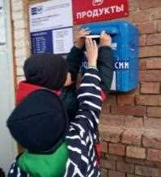
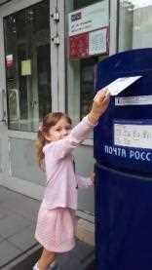
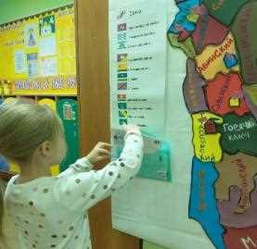
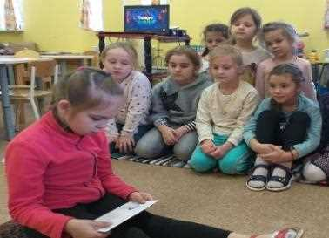
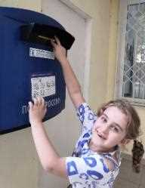

Slide 12
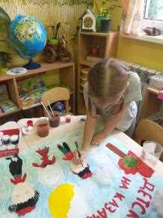
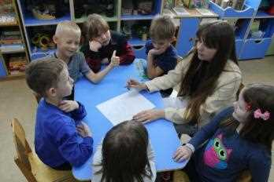
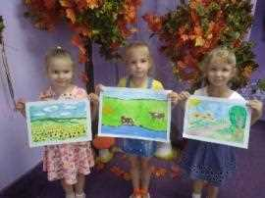
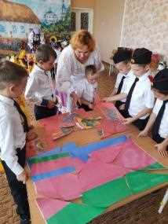
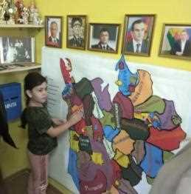
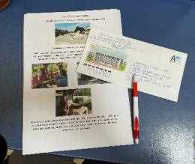

Slide 13
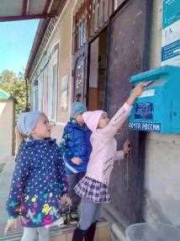
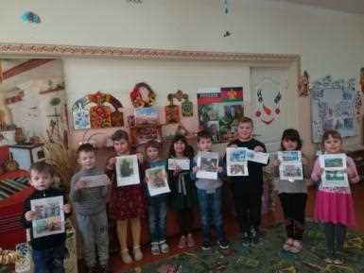
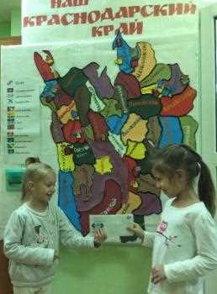
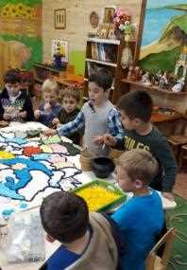
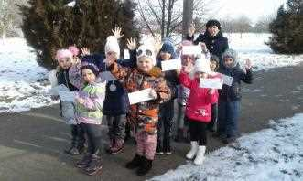

Slide 14
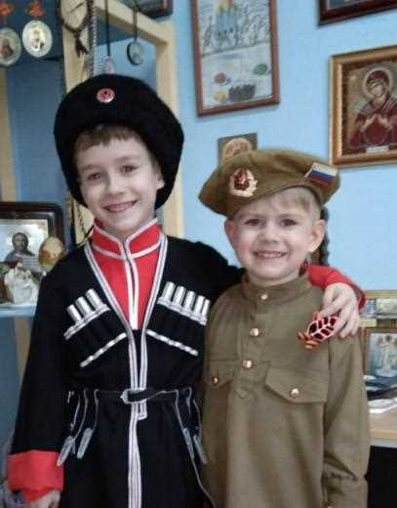
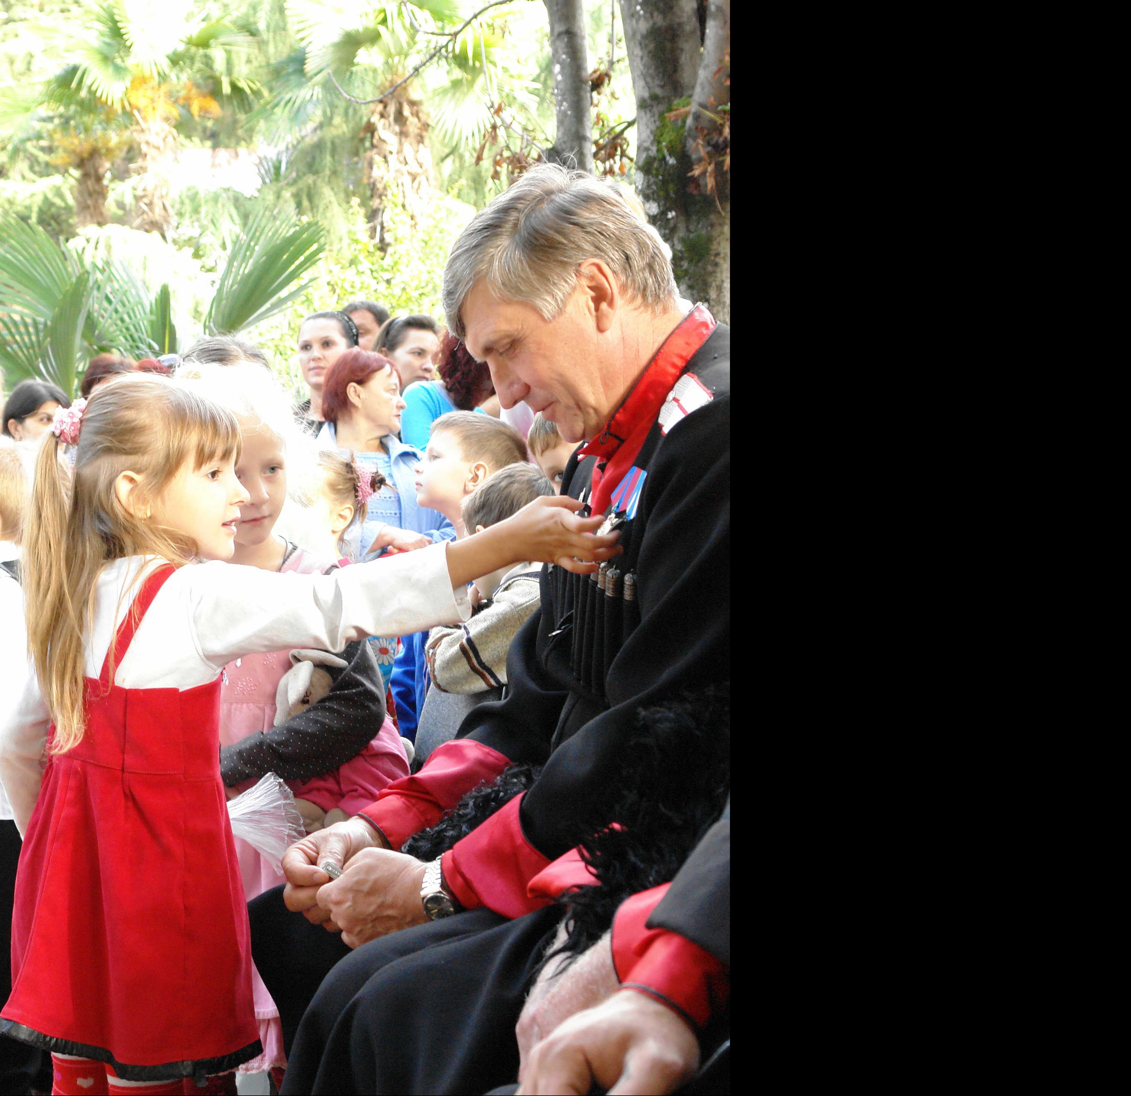

Slide 15
Трансляция результативности деятельности по проекту

Slide 16
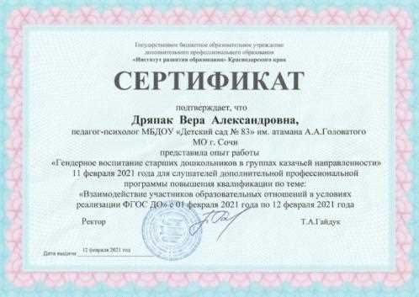

Slide 17
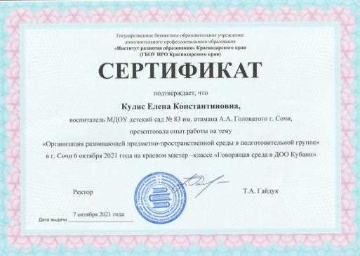

Slide 18
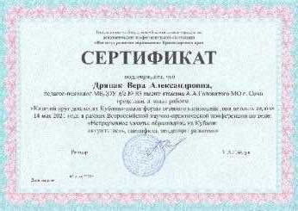
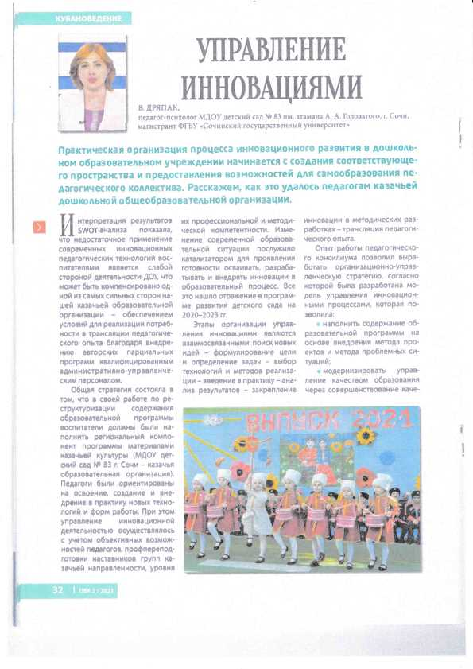
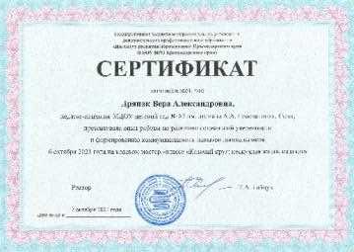
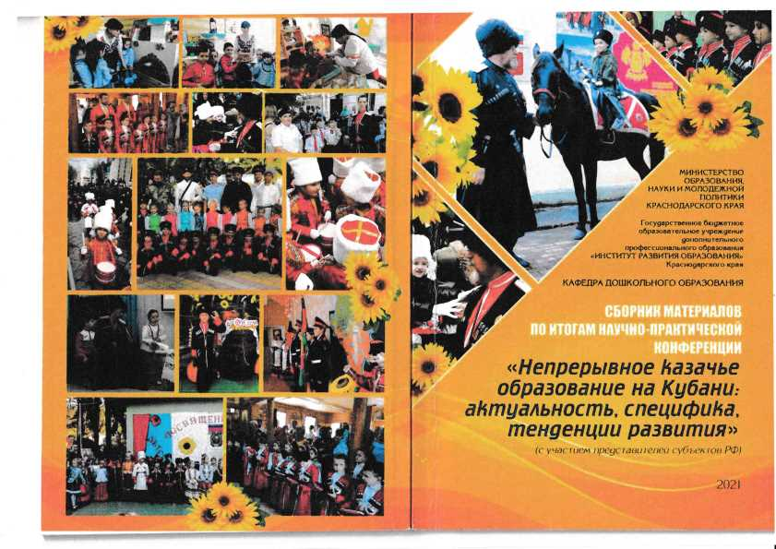

Slide 19
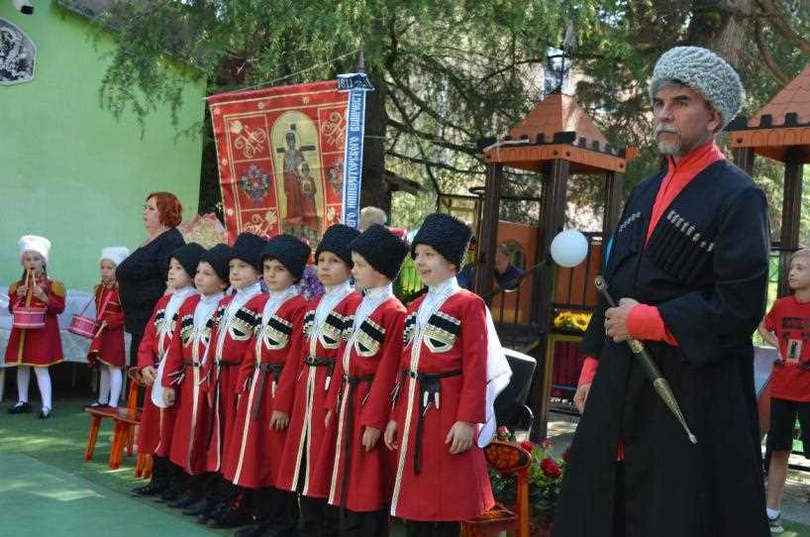

Slide 20
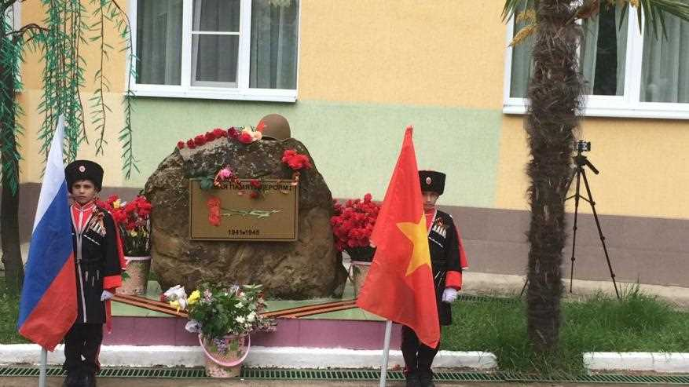

Slide 21
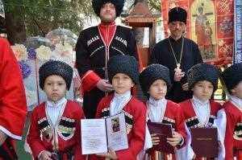
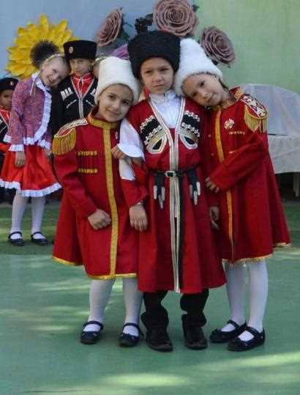
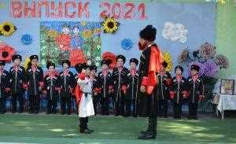

Slide 22
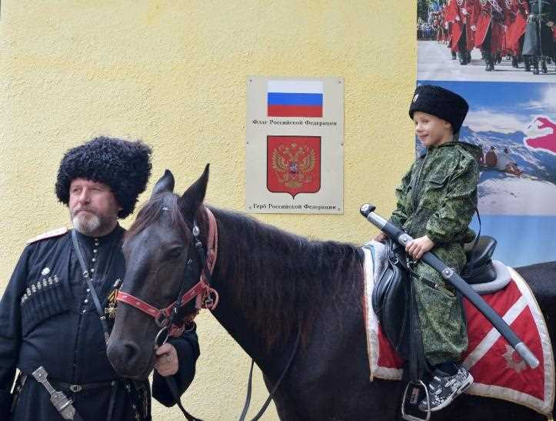

Slide 23
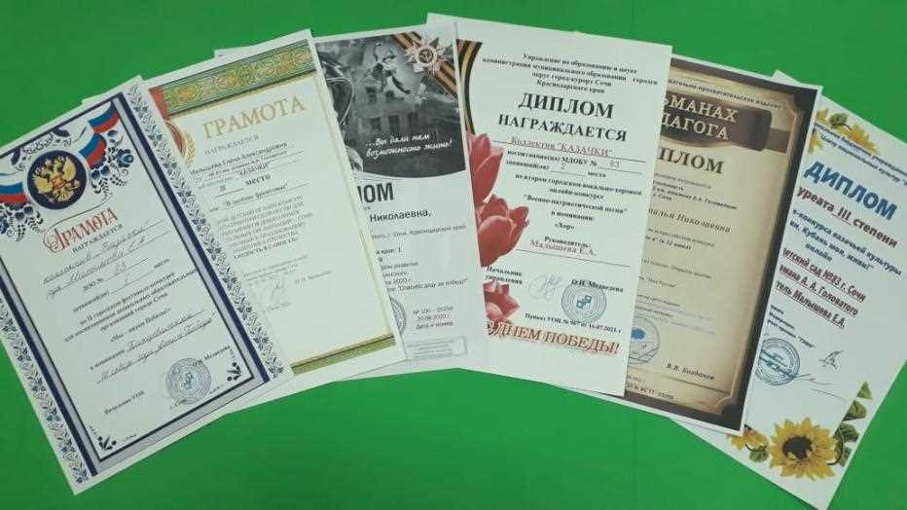

Slide 24
https://vk.com/molodezhkubani
Видео-версия реализации данного инновационного проекта в настоящее время уже размещена на сайте Союза казачьей молодежи Кубани

Slide 26
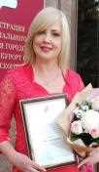
Спасибо
за внимание!

